Slide 1

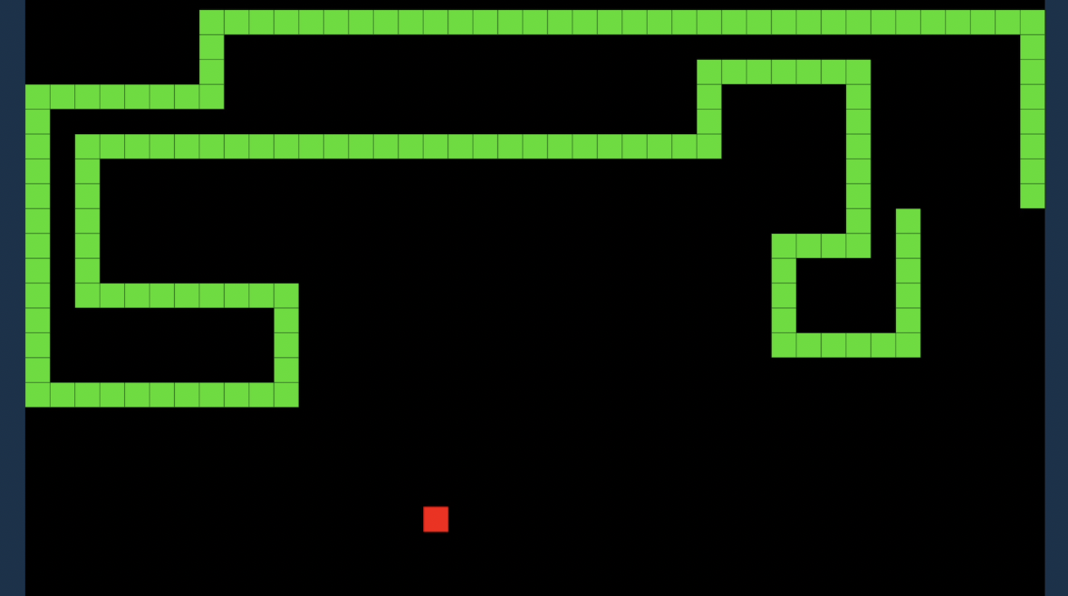
Presentación del proyecto
Popular Juego de la Serpiente
PROYECTO DE PROEGRAMACION EN LENGUAJE PYTHON
ELABORADO POR:
GABRIEL AGUIRRE ROMAN

Slide 2

ACTIVIDADES PARA DESARROLLAR
1. Investigación previa
2. Arquitectura del Juego
3. Análisis de Funcionalidades
4. Desarrollo del Diagrama de Flujo
5. Desarrollo del Código
6. Conclusión del Proyecto

Slide 3
1. Investigación previa
¿Qué hará el software?
¿A qué público está dirigido?
Funcionalidad principal:
Controlar una serpiente que se mueve en un área limitada.
Recoger objetos para ganar puntos y hacer crecer la serpiente.
Evitar colisiones con las paredes y el cuerpo de la serpiente.
Funcionalidades secundarias:
Mostrar el puntaje actual y el récord más alto.
Configuración de velocidad y dificultad.
Reinicio y pausa del juego.
Efectos visuales.
Público objetivo:
Personas de todas las edades interesadas en juegos de arcade simples y entretenidos.
Usuarios que buscan un juego ligero para entretenimiento casual.
Nivel de experiencia desde principiantes hasta jugadores experimentados que buscan entretenimiento casual y desafiante.

Slide 4

¿Requisitos técnicos que debe cumplir?
Requisitos de hardware: Debe ser ligero para consumir pocos recursos.
Interfaz simple: Debe tener controles intuitivos y un diseño visual sencillo.
Desempeño: Debe ofrecer una experiencia fluida sin retrasos perceptibles.

Slide 5
2. Arquitectura del Juego
La arquitectura del juego está diseñada para ser modular y fácil de entender. Comienza con la configuración del entorno gráfico, donde se definen los parámetros básicos como la resolución de la pantalla, colores, y fuentes. Posteriormente, se implementan elementos clave como la lógica del movimiento de la serpiente, la generación de comida, la detección de colisiones, y un sistema de puntuación que ofrece retroalimentación al jugador.
El juego funciona dentro de un bucle principal que maneja eventos, se actualiza y mantiene el flujo del juego, asegurando una experiencia fluida.

Slide 6
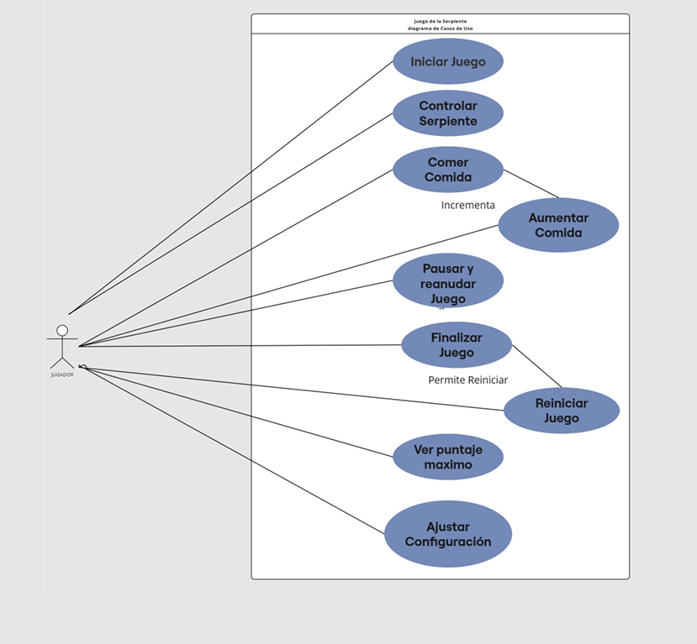
3. Análisis de Funcionalidades

Slide 7
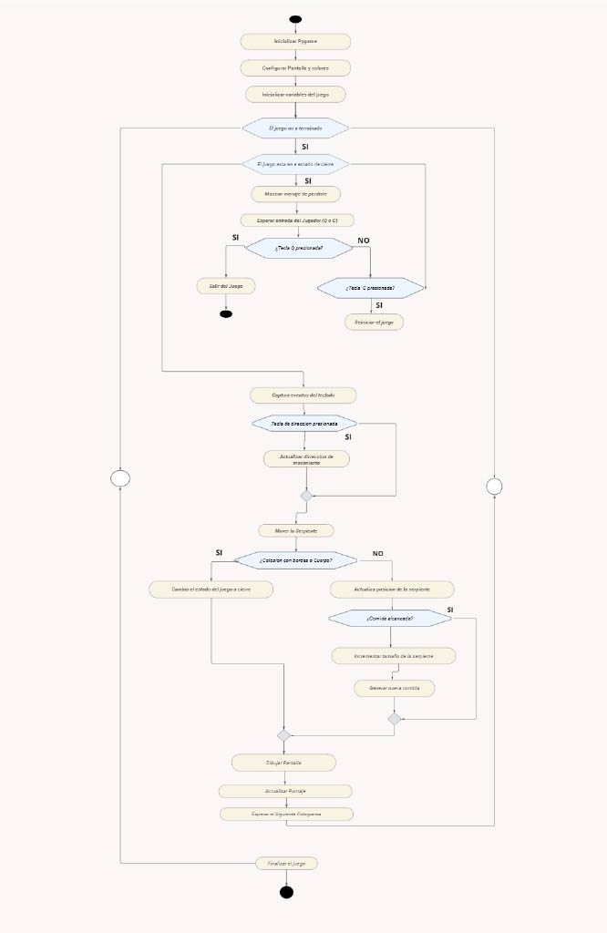
4. Desarrollo del Diagrama de Flujo

Slide 8
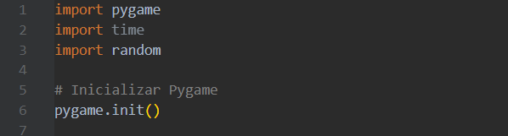
5. Desarrollo del Código
Importación de bibliotecas
import pygame: Importa la biblioteca Pygame, que permite manejar gráficos, eventos y sonido.
import time: Permite usar funciones relacionadas con el manejo del tiempo, como pausas.
import random: Se utiliza para generar valores aleatorios, útil para posicionar elementos como la comida.
Inicialización y configuración del entorno
pygame.init(): Inicializa los módulos de Pygame necesarios para que el juego funcione.

Slide 9
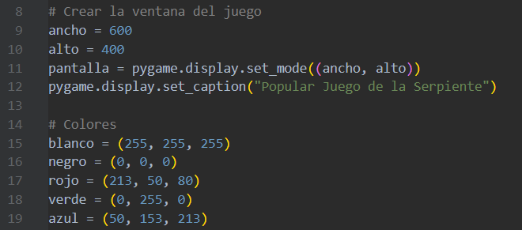
Definición de la ventana del juego
ancho = 600 y alto = 400: Especifican las dimensiones de la ventana del juego.
pantalla = pygame.display.set_mode((ancho, alto)): Crea la ventana del juego con las dimensiones definidas.
pygame.display.set_caption("Popular Juego de la Serpiente"): Establece el título de la ventana del juego.
Definición de colores
Colores en formato RGB:
blanco = (255, 255, 255): Color blanco.
negro = (0, 0, 0): Color negro.
rojo = (213, 50, 80): Un tono de rojo.
verde = (0, 255, 0): Color verde.
azul = (50, 153, 213): Un tono de azul.
Propósito: Los colores se utilizan para dibujar la serpiente, la comida, el texto y otros elementos gráficos.

Slide 10
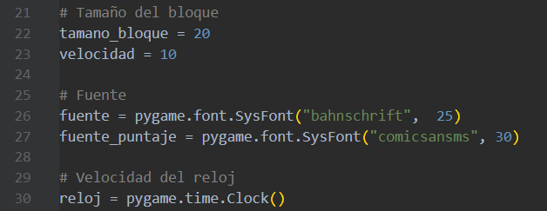
Definición de dimensiones del juego
tamano_bloque = 20: Define el tamaño de cada bloque que forma la serpiente y la comida. Esto afecta cómo se representan los elementos en la pantalla.
velocidad = 10: Establece la velocidad del juego, controlando la fluidez y dificultad.
Fuentes
fuente = pygame.font.SysFont("bahnschrift", 25): Define una fuente para el texto en el juego con tamaño 25.
fuente_puntaje = pygame.font.SysFont("comicsansms", 30): Define otra fuente más grande para mostrar el puntaje.
Propósito: Estas fuentes permiten personalizar el texto mostrado en la pantalla (mensajes, puntaje, etc.).
Reloj del juego
reloj = pygame.time.Clock(): Controla la velocidad de los fotogramas por segundo (FPS), asegurando que el juego se ejecute de forma fluida y constante.

Slide 11
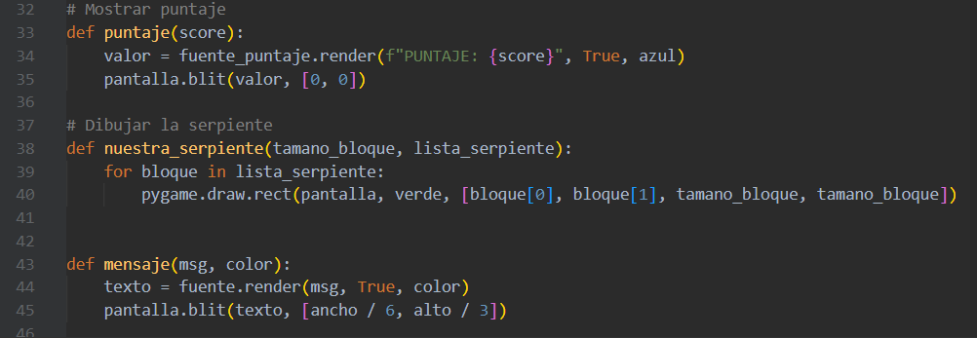
1. Función puntaje(score)
Propósito: Muestra el puntaje actual del jugador en la pantalla.
Usa la fuente definida previamente (fuente_puntaje) para renderizar el texto "PUNTAJE: score".
El puntaje es dibujado en la posición [0, 0] (esquina superior izquierda) con el color azul
2. Función nuestra_serpiente(tamano_bloque, lista_serpiente)
Propósito: Dibuja la serpiente en la pantalla.
Recibe el tamaño del bloque que compone la serpiente (tamano_bloque) y la lista de posiciones (lista_serpiente).
Recorre cada bloque de la serpiente (almacenado en lista_serpiente).
Para cada bloque, usa pygame.draw.rect para dibujar un rectángulo de color verde en la pantalla, en las coordenadas especificadas.
3. Función mensaje(msg, color)
Propósito: Muestra un mensaje en la pantalla, útil para notificar al jugador (por ejemplo, "Juego terminado").
Recibe el texto del mensaje (msg) y su color.
Renderiza el mensaje usando la fuente principal (fuente).
Dibuja el texto centrado en la pantalla, utilizando las coordenadas [ancho / 6, alto / 3].

Slide 12
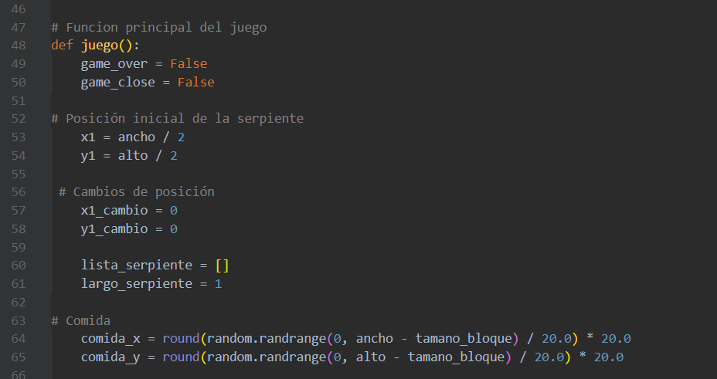
Este código establece los elementos fundamentales del juego de la serpiente. Define el estado del juego mediante las variables game_over (indica si el juego ha terminado) y game_close (permite manejar un estado previo al final del juego). Posiciona la serpiente en el centro de la pantalla (x1, y1) y controla su movimiento mediante las variables x1_cambio y y1_cambio, que representan los desplazamientos en los ejes X e Y, respectivamente.
Además, inicializa una lista vacía (lista_serpiente) para almacenar las coordenadas de los bloques que forman la serpiente y establece su longitud inicial en 1 (largo_serpiente). La posición de la comida se genera aleatoriamente dentro de los límites de la pantalla usando random.randrange, asegurándose de que esté alineada con la cuadrícula del tamaño de los bloques.
En resumen, este fragmento sienta las bases para la lógica principal del juego: manejo de movimientos, crecimiento de la serpiente, y consumo de comida.

Slide 13
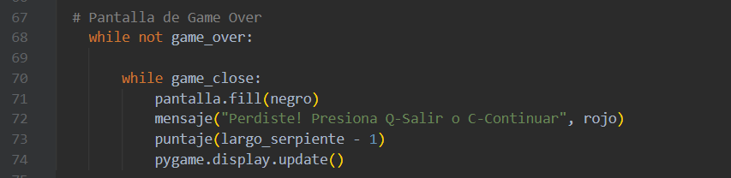
Este código maneja la pantalla de "Game Over". ¡Dentro de un bucle, limpia la pantalla con color negro, muestra un mensaje en rojo indicando "Perdiste! Presiona Q-Salir o C-Continuar" y muestra el puntaje final calculado como largo_serpiente - 1 Llama a la función puntaje para mostrar el puntaje final del jugador. El puntaje se calcula restando 1 al largo de la serpiente, ya que inicialmente comienza con una longitud de 1. La función pygame.display.update() actualiza la pantalla para reflejar estos cambios. Este bloque permite que el jugador decida salir o reiniciar el juego, aunque la lógica para procesar entradas de teclado no está incluida en este fragmento.

Slide 14
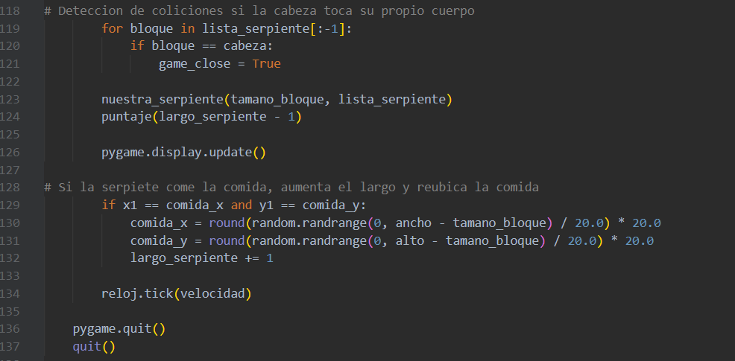
Detección de colisiones con el propio cuerpo:
Recorre la lista de bloques de la serpiente (excepto la cabeza) para comprobar si la cabeza toca alguna parte de su cuerpo.
Si ocurre, activa game_close = True, indicando que el juego debe terminar.
Actualiza la pantalla para mostrar la serpiente y el puntaje antes de finalizar.
Comer comida y crecer:
Comprueba si la posición de la cabeza de la serpiente coincide con la comida.
Si es así:
Reubica la comida en una posición aleatoria.
Incrementa la longitud de la serpiente (largo_serpiente += 1).
El código asegura el control del tiempo mediante reloj.tick(velocidad) para mantener una velocidad constante, y finaliza correctamente el juego con pygame.quit() y quit().

Slide 15
6. Conclusión del Proyecto
Este proyecto tomo alrededor de 8 semanas realizarlo y se dividió en 4 unidades que sirvieron de base para guiarnos el en desarrollo y comprensión del proyecto elaborado. Adicional a lo que vimos también se realizo una seria de investigaciones aparte de cómo aplicar el juego con una interfaz grafica y poder ejecutar el programa para hacerlo mas dinámico, cabe recalcar que como es un tema nuevo si me llevo muchas horas de desarrollo y investigación y puedo decir que estoy satisfecho con el desarrollo.
El juego de la serpiente es un proyecto que nos permite aprender conceptos clave de programación, como el manejo de gráficos, eventos, funciones, y lógica de juego. Su mecánica clásica y adictiva lo convierte en una opción entretenida tanto para jugadores como para desarrolladores en formación, fomentando la creatividad y el aprendizaje en el desarrollo de videojuegos.

